Slide 1
Guía de Usuario
para el registro en el Subsistema de Información para la Asistencia Social Privada

Slide 2
¿Qué es el Subsistema de Información para la Asistencia Social Privada (SSIASP)?
Es la plataforma de la Junta de Asistencia Social Privada donde registras o actualizas tu Organización de la Sociedad Civil para obtener la constancia de registro.

Slide 3
Proceso de Registro

Slide 4
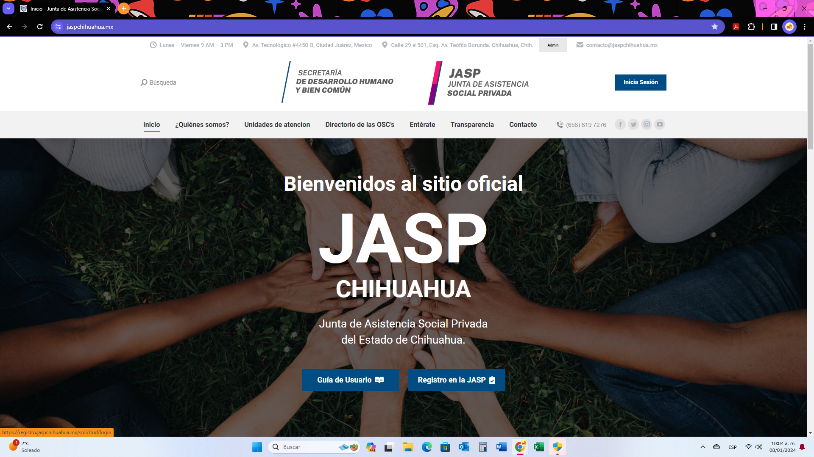
Ingresa a la página https://jaspchihuahua.mx/ y da click en el recuadro “Registro en la JASP”.

Slide 5
Completa la información que se te pide.
Recuerda verificar que tu correo sea correcto ya que recibirás un correo de verificación.

Slide 6
Ingresa a tu correo, busca en “notificaciones” o en “Spam” y activa tu cuenta dando click en “Activar”.

Slide 7
Después de activar tu cuenta, se te va a redirigir a esta pantalla, avisándote que tu usuario ha sido registrado.
Da click en “ingresar” para continuar.

Slide 8
Ingresa tu RFC y contraseña que creaste al inicio del registro y da click en “identificarse”.

Slide 9
El Formulario de Registro en el Subsistema consta de 8 incisos con los datos que se requieren para el registro.
El primer inciso es la “Identificación y Figura Legal”.

Slide 10
Cuando termines de responder todas las preguntas, da click en “guardar”.
En caso de que olvides guardar tus datos, el sistema te arroja un recordatorio sin dejar que avances en el registro.

Slide 11
Una vez que se da click, te muestra esta notificación para asegurarte todos los datos que llenaste han sido guardados.
Después de guardar, puedes dar click en “siguiente”.

Slide 12
El segundo inciso es el “Acta Constitutiva”.
Debes llenar todos los datos y dar click en “guardar” y posteriormente en “siguiente”.

Slide 13
El tercer inciso es el “Órgano de Gobierno (Consejo Directivo o Patronato)”.
Debes llenar todos los datos y dar click en “guardar” y posteriormente dar click en “siguiente”.

Slide 14
El cuarto inciso es el “Representante Legal”.
Debes llenar todos los datos sin olvidar dar click en “guardar” y posteriormente dar click en “siguiente”.

Slide 15
El quinto inciso es el “Antecedentes”.
Debes llenar todos los datos sin olvidar dar click en “guardar” y posteriormente dar click en “siguiente”.

Slide 16
El sexto inciso es el “Planeación Estratégica”.
Debes llenar todos los datos sin olvidar dar click en “guardar” y posteriormente dar click en “siguiente”.

Slide 17
El séptimo inciso es el “Modelo de Intervención”.
Debes llenar todos los datos sin olvidar dar click en “guardar” y posteriormente dar click en “siguiente”.

Slide 18
Y el octavo inciso es el “Carga de documentos”.
En este apartado se piden 8 documentos:
•Acta constitutiva (la primera de cuando se creó la Organización).
•Protocolizaciones (Adjuntar las ultimas protocolizaciones en donde se haya realizado un cambio en el consejo, objeto social o razón social).
•Acta del Poder del Representante Legal.
•Identificación del Representante Legal.
•Constancia de Situación Fiscal.
•Informe Anual de Actividades (en la plataforma esta la plantilla para su llenado).
•Carta Compromiso (en la plataforma se encuentra la plantilla para su llenado).
•Registro y/o actualización en ICHITAIP.

Slide 19
En este apartado se deben subir los documentos en formato PDF solamente, no se admite otro formato.
Para subirlos, debe darse click en “subir”

Slide 20
Tras dar click en “subir”, te envía a la biblioteca de documentos para que selecciones el archivo y se dé click en “abrir”.

Slide 21
En el caso del “Informe de actividades anual” y la “Carta Compromiso firmado por el Representante Legal”, se debe llenar una plantilla que la plataforma te brinda, esta plantilla se descarga dando click en “Descargar Plantilla”.

Slide 22
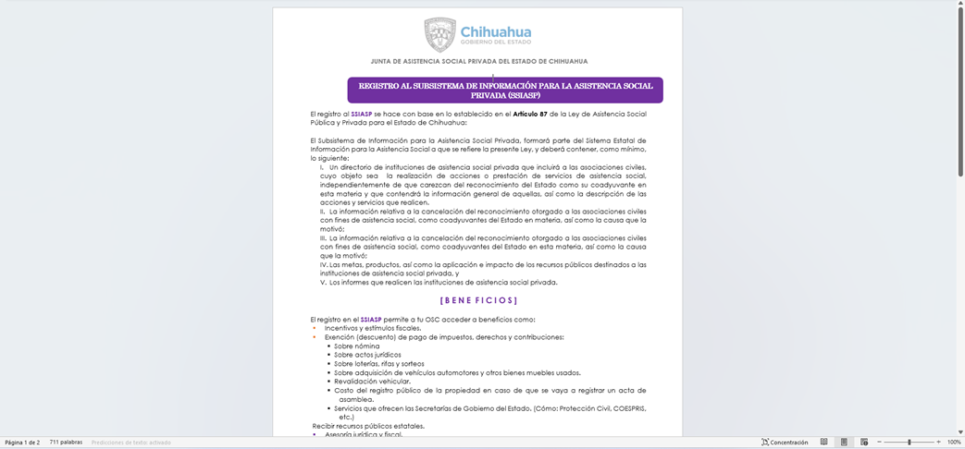
Plantilla de Informe de Actividades
Plantilla Carta Compromiso

Slide 23
Una vez se hayan subido todos los documentos, se da click en “guardar”.

Slide 24
Si quieres previsualizar los archivos que subiste, da click en “Ver archivo cargado”.

Slide 25
Después del click, se te dirige al documento que subiste en el apartado que quieras previsualizar.

Slide 26
Para continuar con el registro da click en “siguiente” para continuar.

Slide 27
Posteriormente, llena los datos del responsable de la solicitud y señala haber leído y aceptado los términos y condiciones.
Asegúrate de escribir correctamente el correo electrónico ya que será el medio de contacto en caso de que tengas observaciones en tus documentos.
Por último, das click en “finalizar” para terminar tu registro en la plataforma.

Slide 28
Aviso de Privacidad

Slide 29
Al finalizar, te debe enviar a esta pantalla.
Si quieres verificar la información de tu registro puedes dar click en “click para visualizar respuestas”.

Slide 31
En esta pantalla puede visualizar las respuestas que colocaste en el formulario de registro.

Slide 32
Proceso de Actualización

Slide 33
Ingresa a la página principal y da click “inicia sesión”.

Slide 34
Ingresa tu RFC y contraseña para inicio de sesión.

Slide 35
Da click en “regresar” para volver a la página de la carga de documentos.

Slide 36
Para cambiar tus documentos, da click en “cambiar” y selecciona el archivo pdf del documento con las correcciones solicitadas.

Slide 37
Cuando hayas terminado de cambiar tus documentos, da click en “confirmar información actualizada” y después en “siguiente”.

Slide 38
Por último, una vez hayas guardado tus documentos, vuelves a llenar los datos del responsable de la solicitud en caso de estar en blanco o solo das click en “finalizar”.

Slide 39
GRACIAS POR SU ATENCIÓN

